Slide 2
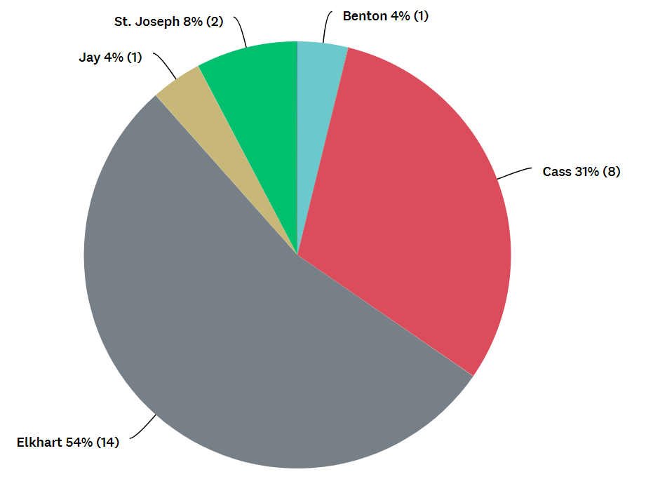
Q1: Condado
Answered: 26 Skipped: 0

Slide 3
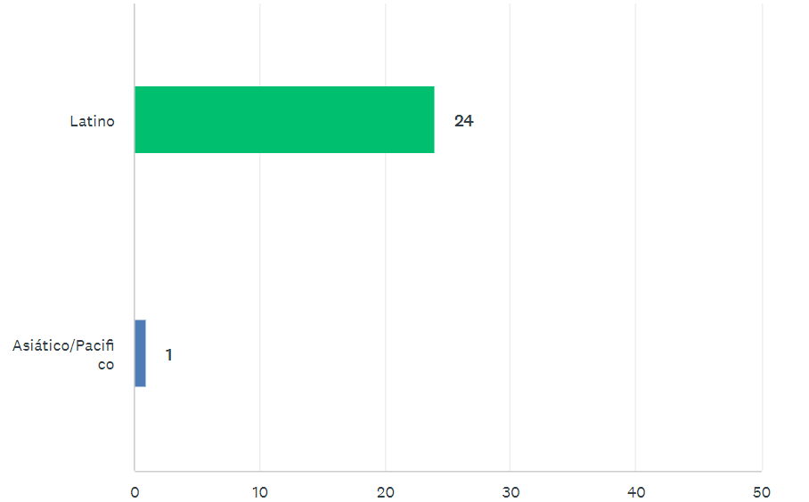
Q3: Raza/Origen étnico (Marque todos los que apliquen):
Answered: 25 Skipped: 1

Slide 4
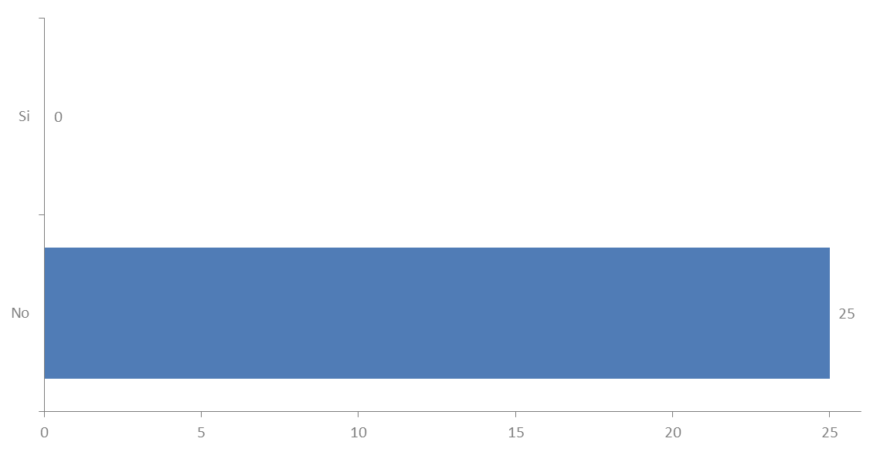
Q4: ¿Usted fuma, mastica tabaco, o usa cigarillos elecrónicos/vape?
Answered: 25 Skipped: 1

Slide 5
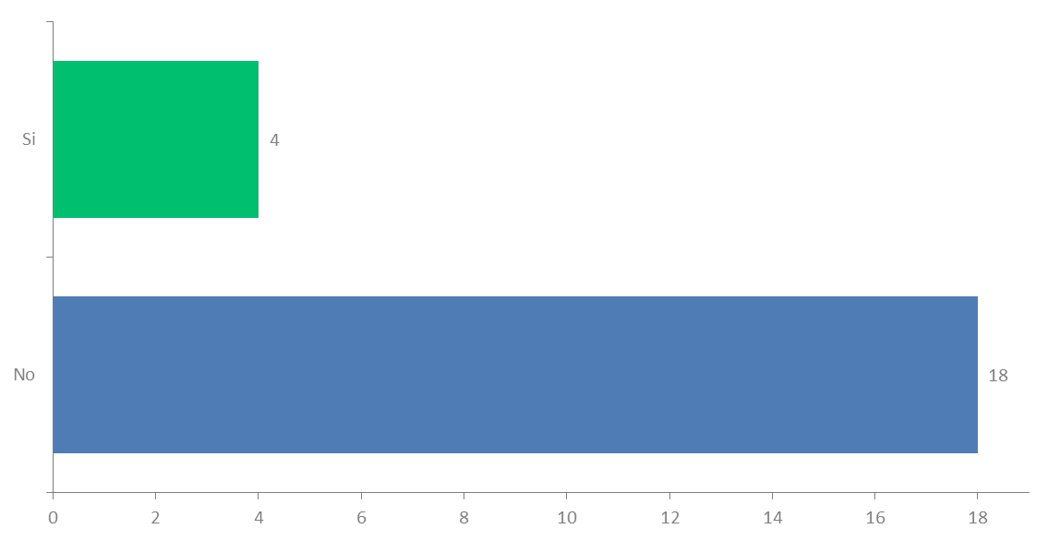
Q5: En caso afirmativo, ¿le interesan los recursos para ayudarle a dejar de fumar?
Answered: 22 Skipped: 4

Slide 6
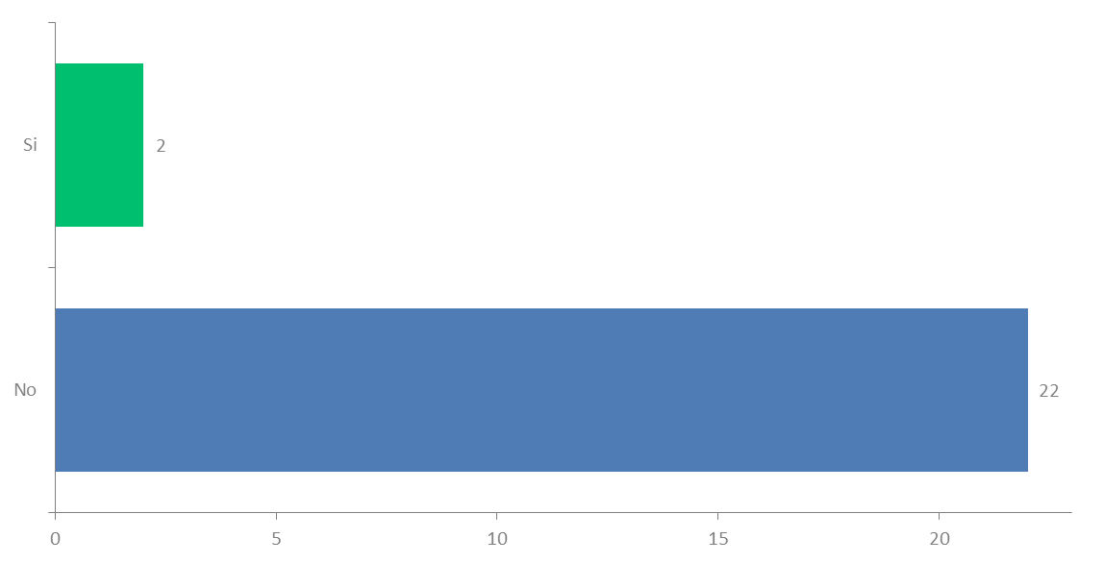
Q6: ¿Está su hijo/a expuesto/a al humo del tabaco y/o al vapor de los cigarillos electrónicos en la casa o el coche?
Answered: 24 Skipped: 2

Slide 7
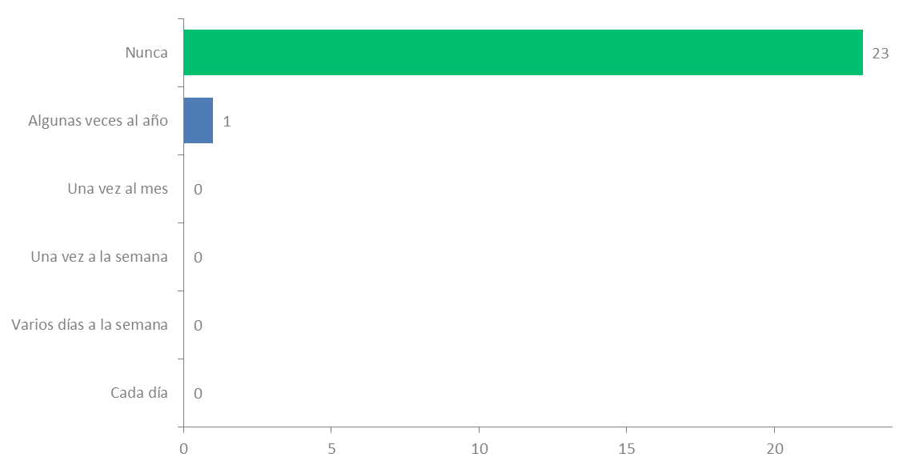
Q7: ¿Con qué frecuencia fuma alguien en su CASA?
Answered: 24 Skipped: 2

Slide 8
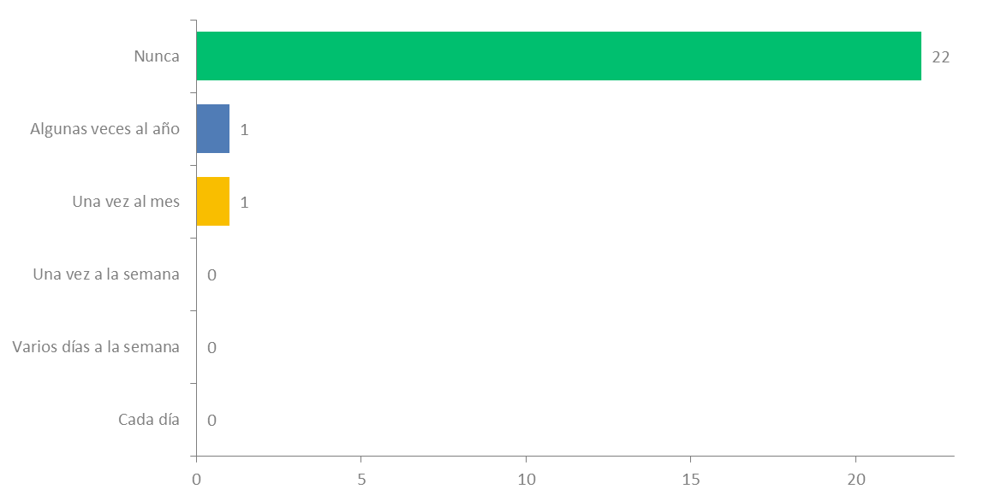
Q8: ¿Con qué frecuencia fuma alguien en su COCHE?
Answered: 24 Skipped: 2

Slide 9
Q9: ¿Le han diagnosticado alguna vez a su hijo/a asma u otra enfermedad respiratoria crónica?
Answered: 24 Skipped: 2

Slide 10
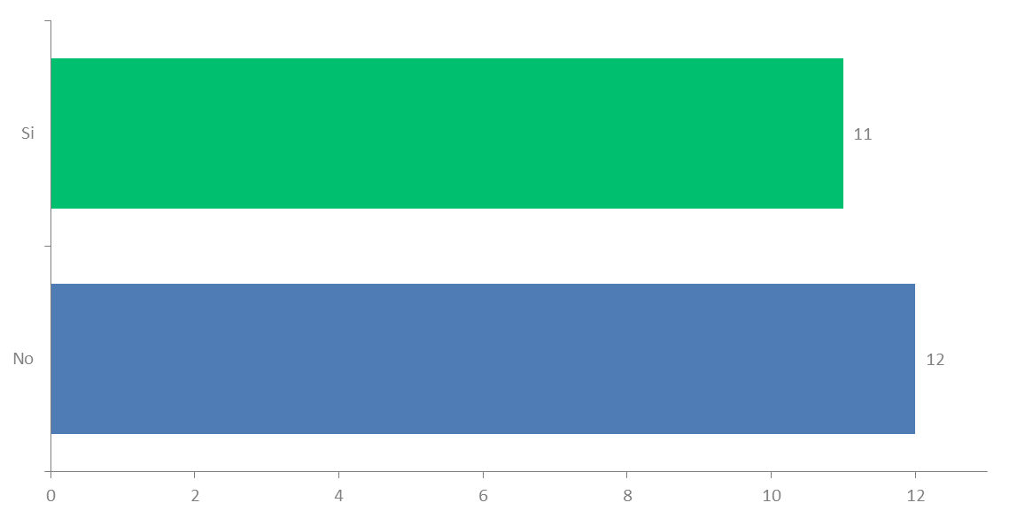
Q10: ¿Ha recibido usted educación sobre los peligros del tabaco y el humo de segunda mano en los últimos 3 meses (incluso hoy)?
Answered: 23 Skipped: 3

Slide 11
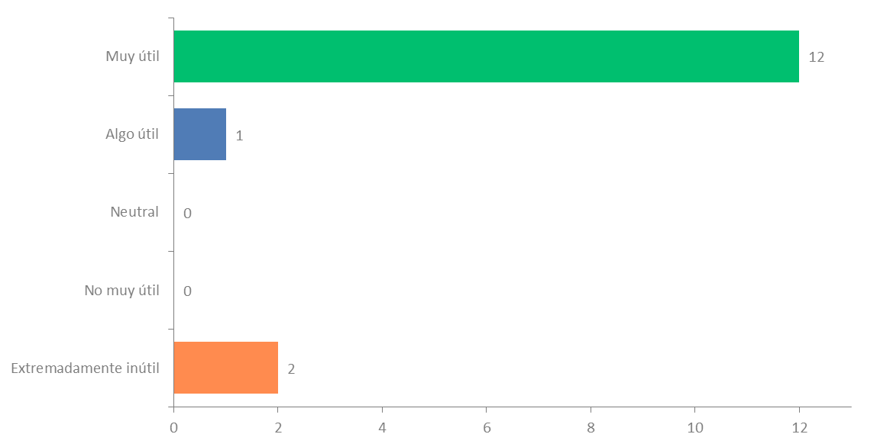
Q12: ¿De cuanta ayuda fue este educación sobre el tabaco?
Answered: 15 Skipped: 11

Slide 12
Comentarios Adicionales
Muy buena la charla
Tengo un carro que el dueño anterior fumaba mucho y quisiera saber cómo quitar el holor de mi carro! Yo no fumo ni nadie en la familia
Muchas gracias por su tiempo y por la info
Muy buena la información
muy buena información para todas las personas que fuman y también para los que no fuman
Gracias por la información que nos ayuda a nosotros como padres estar informados para saber cómo ayudar a nuestros hijos! Gracias por la conferencia. Muy buen tema!
Es importante que la gente entienda el daño que se hacen al fumar y el daño que le causan a las personas que los rodean.
Muchas gracias a las instructoras por tomarse el tiempo para educarnos en este tema tan importante y sobretodo común hoy en día en nuestra sociedad, gracias por su ayuda.
Gracias por toda la información

